Slide 1
Ваши эксклюзивные вещи для избранных покупателей
Ваши коллекции и дизайнерские решения вдохновляют, неповторимый образ, созданный Вами завораживает, Вы стали эталоном гармонии и красоты для многих мужчин и женщин. Мы поможем Вам найти своих избранных клиентов благодаря абсолютно бесплатному размещению Ваших моделей одежды у нас в интернет-магазине. Мы создадим неповторимую правдивую историю Вашего бренда на страницах нашего интернет-магазина. Ваши коллекции магнетически притянут ещё тысячи восхищенных покупателей. Вы и Ваше мастерство получат заслуженную известность!

Slide 2
Мы сделаем профессиональное фото ваших моделей
Мы сделаем профессиональное фото Ваших моделей одежды, обуви и аксессуаров. Вам не придется ни о чем беспокоиться! Мы все сделаем для Вашей стабильности и процветания. И не важно будет это вечернее платье или повседневная вещь, она будет великолепно выглядеть и смотреться у нас в каталоге, ведь её сделал такой неповторимый модельер с истинным шармом как Вы!

Slide 3
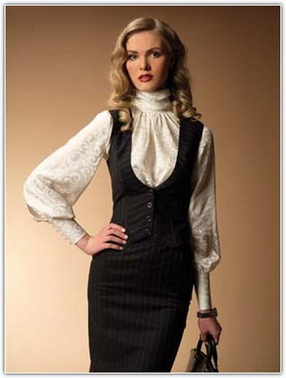
Ваши продажи стремительно пойдут вверх
Мы абсолютно бесплатно разместим Ваши эксклюзивные модели у нас в каталоге. От каждой проданной вещи у Вас будет полная выручка и очевидная выгода: мы берем всего лишь 20% от каждой проданной вещи. Мы предлагаем Вам самые выгодные условия, реальную прибыль и полное признание, широкую известность Ваших брендов! Взаимовыгодное сотрудничество – залог Вашей популярности.

Slide 4
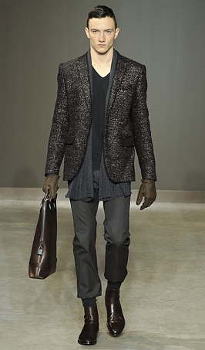
Заказ Ваших уникальных вещей
Когда покупатель сделал заказ Ваших неповторимых вещей прет-а-порте, мы обращаемся к Вам, и если вещь имеется в наличии, Вы передаете заказанную модель нам для доставки заказчику. Мы – это интернет-магазин стильных, ярких, модных вещей для мужчин и женщин. Мы балуем своих покупателей изысканной и удобной обувью и грамотно подобранными аксессуарами. Увеличивайте свой рынок сбыта вместе с нами! Рост Ваших продаж и завоевание доверия новых клиентов – это наша ежедневная работа. Будем рады долгосрочному сотрудничеству!

